Slide 1

IMPLEMENTASI PERANGKAT LUNAK verifikasi file terenkripsi di server cloud
Dosen Pembimbing:
Ir. MUCHAMMAD HUSNI, M.Kom.
NIP. 19600221 198403 1 001
HENNING TITI CIPTANINGTYAS, S.Kom., M.Kom.
NIP. 19840708 201012 2 004
Penyusun Tugas Akhir:
MUHAMMAD FAJRI SALAM
NRP 05111540000099

Slide 2
OUTLINE
01
Pendahuluan
02
Perancangan
03
Implementasi dan Pengujian
04
Kesimpulan dan Saran

Slide 3
PENDAHULUAN

Slide 4
Server Basis Data
Server Aplikasi
Aplikasi
Verifikator
File

Slide 5




Server Basis Data
Mengirim File Tenkripsi
Unggah File
Pengguna
Membuat kunci untuk Enkripsi
Enkripsi File
Membuat secret hash key
Server Aplikasi
Mengirim Data File dan Secret Hash Key
Menyimpan Data File dan secret hash key
Server Basis Data

Slide 6
LATAR BELAKANG
Popoulernya Cloud pada era ini
Dampak menggunakan Cloud
Notes:
Crowfunding online merupakan platform untuk melakukan penggalangan dana melalui media publikasi online seperti website yang popularitasnya sedang naik daun akhir akhir ini
Crowdfunding memiliki banyak jenis salah satunya yang bersifat Syariah. Crowfunding syariah merupakan penggalangan dana yang sistem bagi hasilnya ditentukan oleh nisbah.
Penggalangan dana untuk usaha belum banyak yang menargetkan untuk usaha kecil (mikro) padahal pendanaan pada usaha kecil dapat mengangkat taraf ekonomi masyarakat dan mengurangi angka kemiskinan.
Keamanan data terutama Data Pribadi pada platform media publikasi online merupakan hal yang penting dan tidak boleh diperoleh oleh orang yang tidak bertanggung jawab.

Slide 7
RUMUSAN & BATASAN MASALAH
Aplikasi Penyimpanan Data
PHP, MySQL, Laravel
Enkripsi AES-256
AES-256 CBC
Script Audit & Recovery
Python

Slide 8
TUJUAN & MANFAAT
Membangun aplikasi berbasis website dengan framework Laravel yang menerapkan enkripsi AES-256
Menghasilkan secret hash key pada setiap file
Membangun sistem yang menggunakan server aplikasi, backup dan database
Notes:
Tujuan dari pembuatan Tugas Akhir ini adalah untuk membangun sebuah Sistem Crowdfunding Online berbasis Syariah untuk usaha mikro dengan keamanan data menggunakan enkripsi AES-256 yang terintegrasi dengan payment gateway.
Manfaat dari tugas akhir ini adalah terciptanya sistem crowdfunding berbasis web yang dapat membantu penggalangan dana guna merealisasikan proyek / usaha masyarakat kecil (mikro) dengan sistem bagi hasil berbasis syariah

Slide 9
PERANCANGAN SISTEM

Slide 10
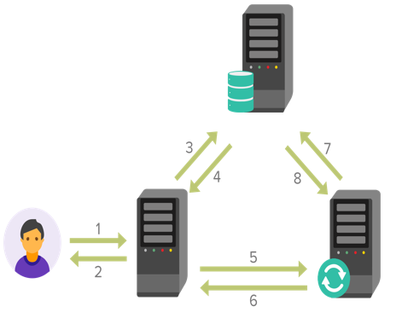
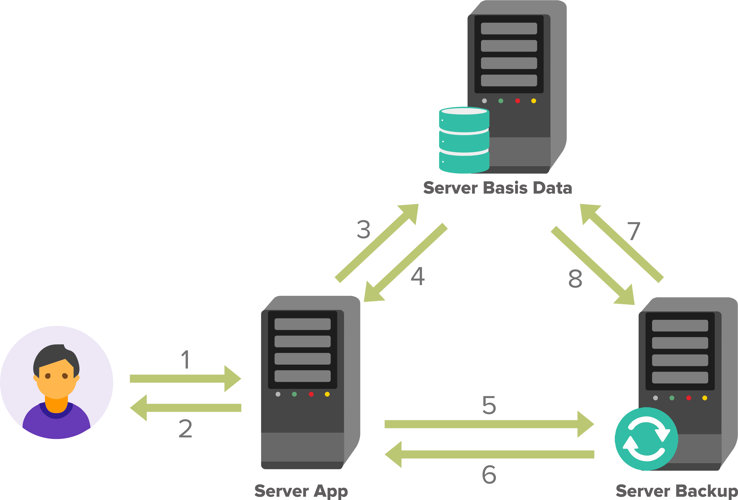
PERANCANGAN SISTEM
Server Basis Data
Pengguna
Server Aplikasi
(Verifikator File)
Server Backup
Notes:
1.Pengguna mengunggah file ke sistem
2.Pengguna mengunduh file dari sistem
3.Server aplikasi menyimpan data di server basis data
4.Server basis data mengirim data sesuai permintaan server aplikasi
5.Server aplikasi mengirim file terenkripsi ke server backup sebagai data cadangan
6.Server backup mengirim file terenkripsi ke server aplikasi untuk agar data yang ada pada server aplikasi adalah data file yang benar
7.Server backup menyimpan data di server basis data
8.Server basis data mengirim data sesuai permintaan server backup

Slide 11
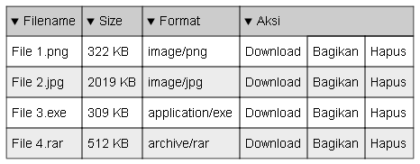
File Saya
File Saya

Slide 12
PERANCANGAN SISTEM
Verifikator File
Server Basis Data
Notes:
1.Pengguna mengunggah file ke sistem
2.Pengguna mengunduh file dari sistem
3.Server aplikasi menyimpan data di server basis data
4.Server basis data mengirim data sesuai permintaan server aplikasi
5.Server aplikasi mengirim file terenkripsi ke server backup sebagai data cadangan
6.Server backup mengirim file terenkripsi ke server aplikasi untuk agar data yang ada pada server aplikasi adalah data file yang benar
7.Server backup menyimpan data di server basis data
8.Server basis data mengirim data sesuai permintaan server backup

Slide 13


File Verificator
Sistem
Notes:
1.Pengguna mengunggah file ke sistem
2.Pengguna mengunduh file dari sistem
3.Server aplikasi menyimpan data di server basis data
4.Server basis data mengirim data sesuai permintaan server aplikasi
5.Server aplikasi mengirim file terenkripsi ke server backup sebagai data cadangan
6.Server backup mengirim file terenkripsi ke server aplikasi untuk agar data yang ada pada server aplikasi adalah data file yang benar
7.Server backup menyimpan data di server basis data
8.Server basis data mengirim data sesuai permintaan server backup

Slide 14
Sistem
DB Server
App Server
Backup Server

Slide 15
Figure 1
DB Server
App Server
Backup Server

Slide 16
Figure 1

Slide 17
RANCANGAN SPESIFIKASI KEBUTUHAN SISTEM

Slide 18
RANCANGAN PROSES PENGUNGGAHAN FILE
Hash Key
Server Database
File
User
Server Aplikasi
Server Backup
Notes:
User upload file
Server aplikasi enkrip file
File disimpan di server aplikasi dan server backup
Generate hash key
Save db

Slide 19
RANCANGAN PROSES PENGUNDUHAN FILE
Hash Key
User
Server Aplikasi
Server Database

Slide 20


RANCANGAN PROSES AUDIT FILE
Hash Key
Data File
Server Database
Update Data File
Server Aplikasi
Notes:
User upload file
Server aplikasi enkrip file
File disimpan di server aplikasi dan server backup
Generate hash key
Save db

Slide 21
RANCANGAN PROSES RECOVERY FILE
Data File
Server Database
Update Data File
Server Backup
Server Aplikasi
Notes:
User upload file
Server aplikasi enkrip file
File disimpan di server aplikasi dan server backup
Generate hash key
Save db

Slide 22

RANCANGAN PROSES BACKUP DATABASE
File Backup Database
Server Database
Server Backup
Notes:
User upload file
Server aplikasi enkrip file
File disimpan di server aplikasi dan server backup
Generate hash key
Save db

Slide 23
IMPLEMENTASI DAN PENGUJIAN

Slide 24
LINGKUNGAN IMPLEMENTASI DAN PENGUJIAN
Komponen | Spesifikasi
CPU | Intel(R) Xeon(R) Gold 6140 CPU @ 2.30GHz
Sistem Operasi | Ubuntu 16.04 64 bit
Memori | RAM 1 GB
Penyimpanan | 25 GB SSD

Slide 25

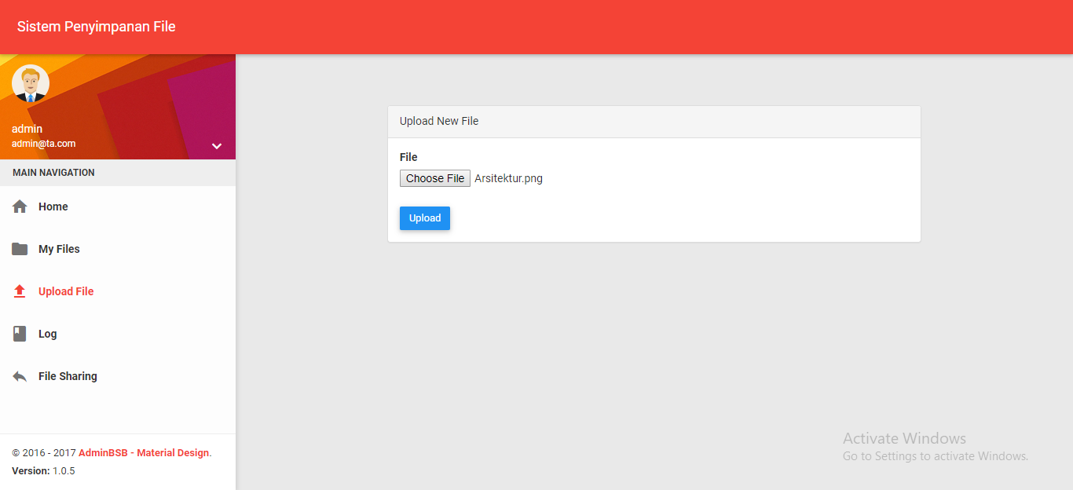
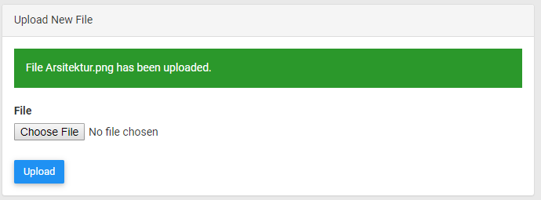
PENGUJIAN MENGUNGGAH FILE

Slide 26

PENGUJIAN MENGUNGGAH FILE

Slide 27
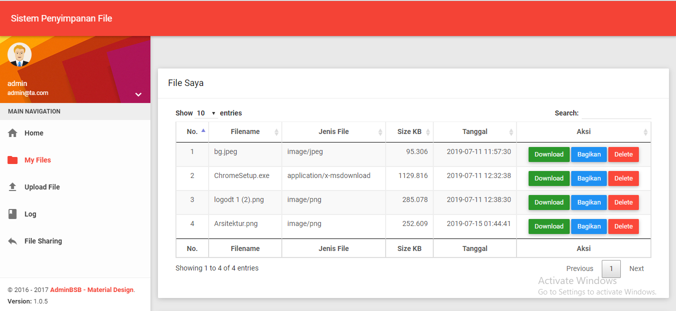
PENGUJIAN MENGUNDUH FILE

Slide 28

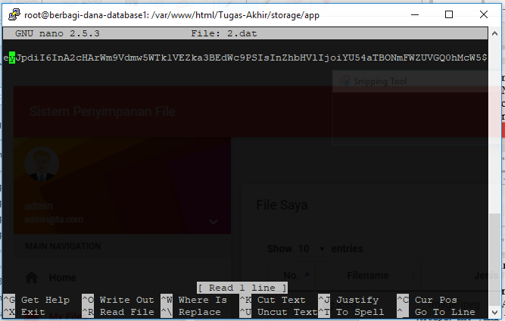
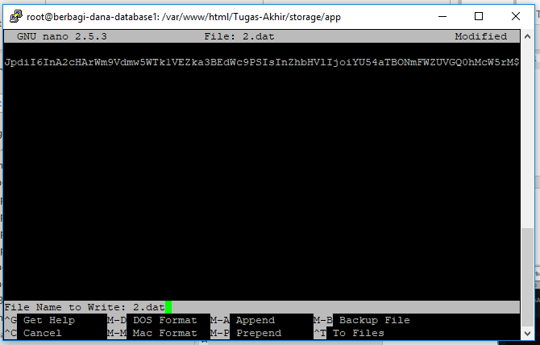
PENGUJIAN AUDIT FILE

Slide 29
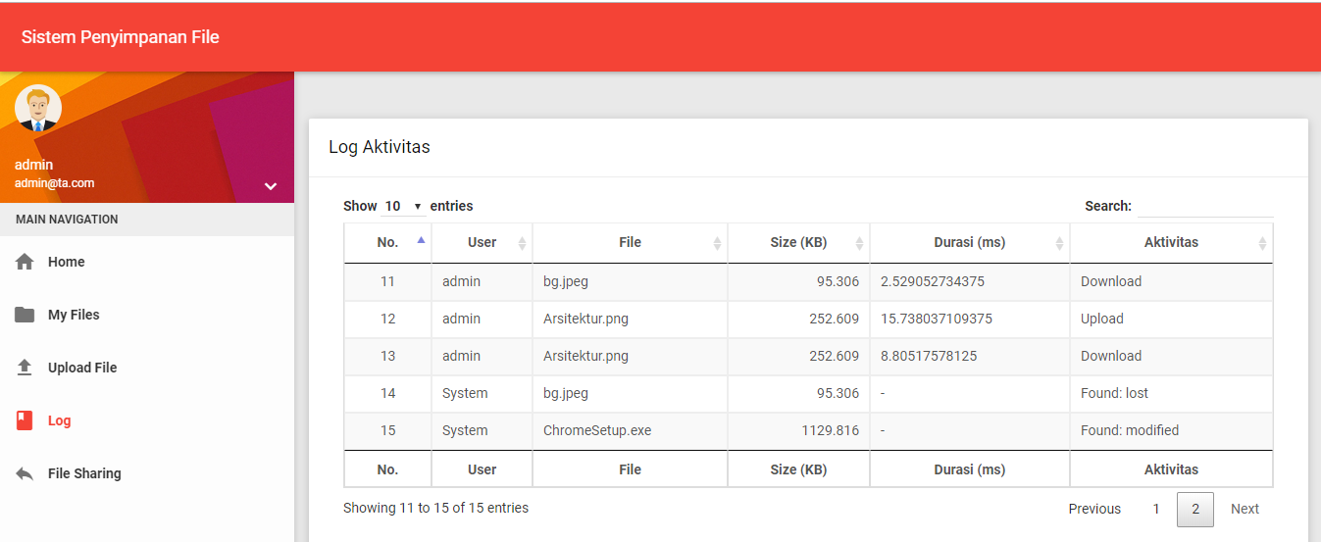
PENGUJIAN AUDIT FILE

Slide 30

PENGUJIAN RECOVERY FILE

Slide 31
PENGUJIAN RECOVERY FILE

Slide 32
PENGUJIAN RECOVERY FILE
mysqldump -u [user] --password=[password] [database] > /path/to/save/[filename].sql

Slide 33
PENGUJIAN PERFORMA SISTEM
File | Format | Size (KB) | Waktu Enkripsi (ms) | Waktu Dekripsi (ms)
Gambar 1 | jpeg | 250 | 6.253 | 7.344
Gambar 2 | jpeg | 500 | 14.796 | 14.134
Gambar 3 | jpeg | 750 | 16.783 | 20.223

Slide 34
PENGUJIAN PERFORMA SISTEM
File | Format | Size (KB) | Waktu Enkripsi (ms) | Waktu Dekripsi (ms)
Gambar 1 | jpeg | 250 | 6.313 | 7.06
Gambar 2 | jpeg | 500 | 11.868 | 16.332
Gambar 3 | jpeg | 750 | 17.328 | 21.23

Slide 35
PENGUJIAN PERFORMA SISTEM
File | Format | Size (KB) | Waktu Enkripsi (ms) | Waktu Dekripsi (ms)
Gambar 1 | jpeg | 250 | 8.51 | 7.829
Gambar 2 | jpeg | 500 | 10.801 | 14.459
Gambar 3 | jpeg | 750 | 18.321 | 20.658

Slide 36
KESIMPULAN DAN SARAN

Slide 37
KESIMPULAN
A.
Penelitian ini telah mengimplementasikan perangkat lunak audit keamanan Cloud dengan data yang terenkripsi menggunakan AES-256
B.
Sistem menghasilkan secret hash key pada setiap data untuk mengaudit data dengan aman dengan menggunakan SHA-256
C.
Sistem berhasil terintegrasi dengan third party payment gateway midtrans dan xendit

Slide 38
Saran
A.
Diperlukan audit pada basis data
B.
Server lebih dari satu server backup dan database untuk replikasi file dan database

Slide 39
TERIMA KASIH

